Slide 1
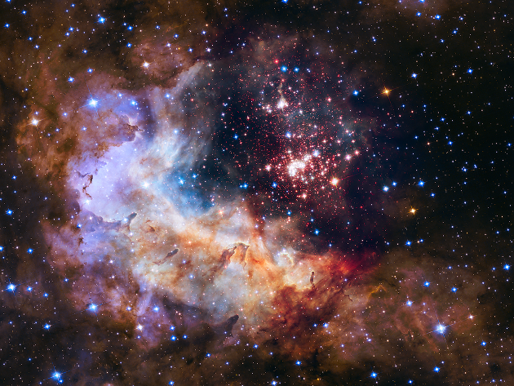
UDI 1. EL UNIVERSO
Y
NUESTRO PLANETA

Slide 2
1. EL UNIVERSO
UNIVERSO
CÚMULOS DE GALAXIAS
Separadas entre sí por enormes distancias.
ESPACIO VACÍO
GALAXIAS
Tienen altísima temperatura emitiendo luz y calor.
NEBULOSAS
ESTRELLAS
Formadas por HIDRÓGENO y HELIO.
Son grandes nubes de gas y polvo.
SISTEMAS PLANETARIOS
Como nuestro
Sistema Solar.

Slide 3
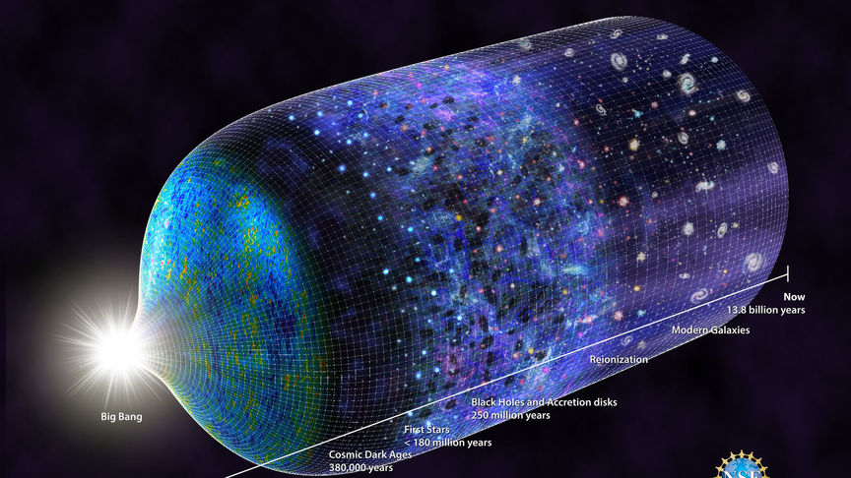
- El origen del Universo.
TEORÍA DEL BIG BANG :
  El Universo se originó a partir de una gran explosión.
  A medida que se fue enfriando se fueron formando estrellas y planetas.

Slide 4
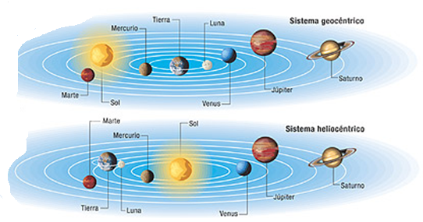
2. EL SISTEMA SOLAR
ERRÓNEO
Modelo geocéntrico: La Tierra como centro del sistema.
Modelo heliocéntrico: El Sol como centro del sistema.

Slide 5
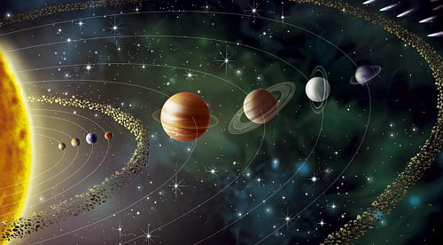
- La estructura del Sistema Solar.
ORIGEN: A partir de una nebulosa de gas y polvo hace 4500 millones de años.
ESTRUCTURA: El Sol ocupa el centro y a su alrededor gran diferentes objetos describiendo órbitas:
  PLANETAS: Planetas rocosos y Planetas gigantes gaseosos.
  ASTEROIDES: Cinturón de Asteroides y Cinturón de Kuiper.

Slide 6
- La estructura del Sistema Solar.
COMPONENTES:
  SOL: Estrella formada por HIDRÓGENO y HELIO. En su interior se producen reacciones nucleares que desprenden gran cantidad de energía emitiendo luz y calor.
  PLANETAS ROCOSOS: (Más cercanos al Sol) Mercurio, Venus, la Tierra y Marte.
  PLANETAS GIGANTES GASEOSOS: (Más alejados del Sol) Jupiter, Saturno, Urano y Neptuno.
  CINTURÓN DE ASTEROIDES: Entre Marte y Júpiter.
  CINTURÓN DE KUIPER: Más allá de Neptuno.
OTROS ELEMENTOS:
  COMETAS: Procedentes de la Nube de Oort;
  PLANETAS ENANOS: Como Plutón.
PARTES DEL SISTEMA SOLAR:
  INTERNA: Desde el Sol hasta la órbita de Neptuno.
  EXTERNA: Más allá de la órbita de Neptuno.

Slide 7
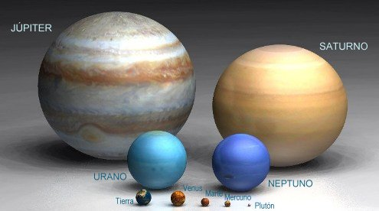
3. LOS PLANETAS.
PLANETAS ROCOSOS: Mercurio, Venus, Tierra y Marte.
  Características comunes: Superficie sólida, corteza y manto rocosos más un núcleo metálico.
PLANETAS GASEOSOS: Júpiter, Saturno, Urano y Neptuno.
  Características comunes: Superficie y composición de gas, principalmente, de Hidrógeno y Helio. Bajo esta atmósfera tienen un núcleo sólido.
¡¡¡ OJO !!! Plutón es un planeta enano.

Slide 8
4. LA TIERRA, UN PLANETA SINGULAR.
CARACTERÍSTICAS QUE HACEN POSIBLE LA VIDA EN LA TIERRA:
1) Distancia adecuada al Sol.
2) Tamaño adecuado para retener una atmósfera a su alrededor.
3) Gran actividad geológica.
4) Tiene un satélite, la Luna, responsable de importantes fenómenos.
5) Posee un campo magnético que la protege.
COMPONENTES DE LA TIERRA:
1) GEOSFERA: Parte rocosa y metálica del planeta.
2) HIDROSFERA: Formada por toda el agua de la superficie terrestre.
3) ATMÓSFERA: Capa gaseosa que envuelve el planeta.
4) BIOSFERA: Conjunto de todos los seres vivos que pueblan la Tierra.

Slide 9
5. LOS MOVIMIENTOS DE LA TIERRA.
IDEAS PREVIAS:
1) EJE DE ROTACIÓN: Línea imaginaria que pasa por el polo norte geográfico y el polo sur geográfico.
2) PLANO ECUATORIAL: Plano imaginario perpendicular al eje de rotación que “divide” a la Tierra en dos mitades iguales.
3) PLANO DE LA ECLÍPTICA: Plano imaginario que corta al Sol por la mitad y en el que se mueve la Tierra alrededor del Sol.
MOVIMIENTO DE ROTACIÓN: Giro de la Tierra sobre sí misma en torno al eje de rotación. Se completa cada 24 horas, es decir, un día( estas 24 horas incluyen las horas de luz, “días” y las horas de oscuridad, “noches”.
Como el eje de rotación está inclinado, la duración de los días y las noches varían a lo largo del año.
MOVIMIENTO DE TRANSLACIÓN: Se produce alrededor del Sol describiendo una órbita elíptica (NO CIRCULAR). Se completa en 365 días que constituyen un año terrestre. Este movimineto es responsable de las ESTACIONES.

Slide 10
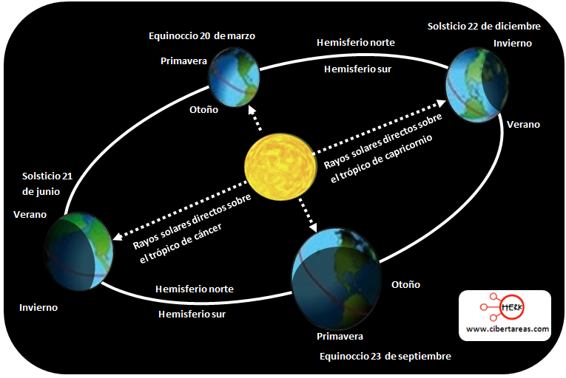
6. LAS ESTACIONES.
EQUINOCCIOS: El día de paso de verano a otoño y el día de paso de invierno a primavera. (misma duración de horas de luz y horas de oscuridad, 12 horas).
SOLSTICIOS: El día de paso de otoño a invierno y el día de paso de primavera a verano. (máxima diferencia de horas de luz y horas de oscuridad).

Slide 11
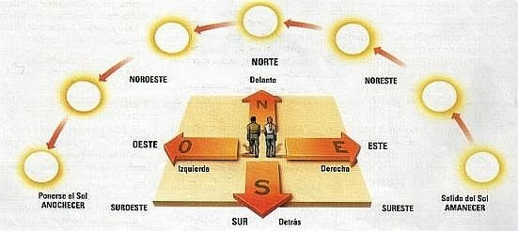
MOVIMIENTO APARENTE DEL SOL:
El Sol “sale” por el ESTE y se “pone” por el OESTE

Slide 12
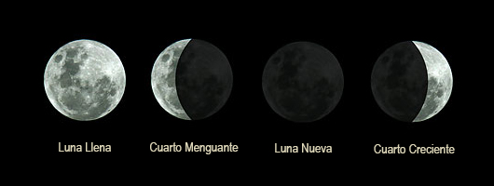
7. LA LUNA.
Tamaño: ¼ de la Tierra.
Movimiento de rotación: 28 días.
Movimiento de translación: 28 días.
Fases lunares: LUNA NUEVA, CUARTO CRECIENTE, LUNA LLENA Y CUARTO MENGUANTE.
Por eso nos muestra siempre la misma cara.

Slide 13
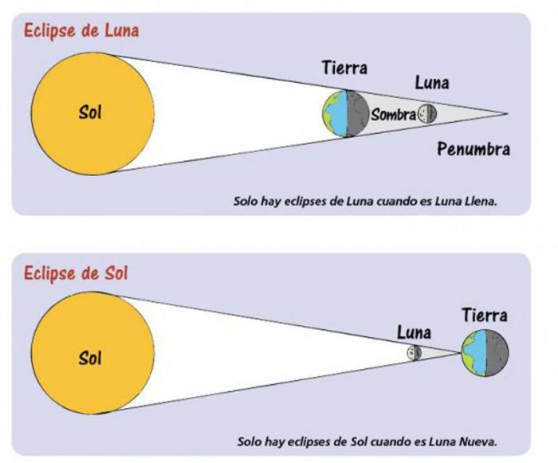
LOS ECLIPSES
ECLIPSE DE SOL: El Sol es ocultado.
ECLIPSE DE LUNA: La Luna es ocultada.

Slide 14
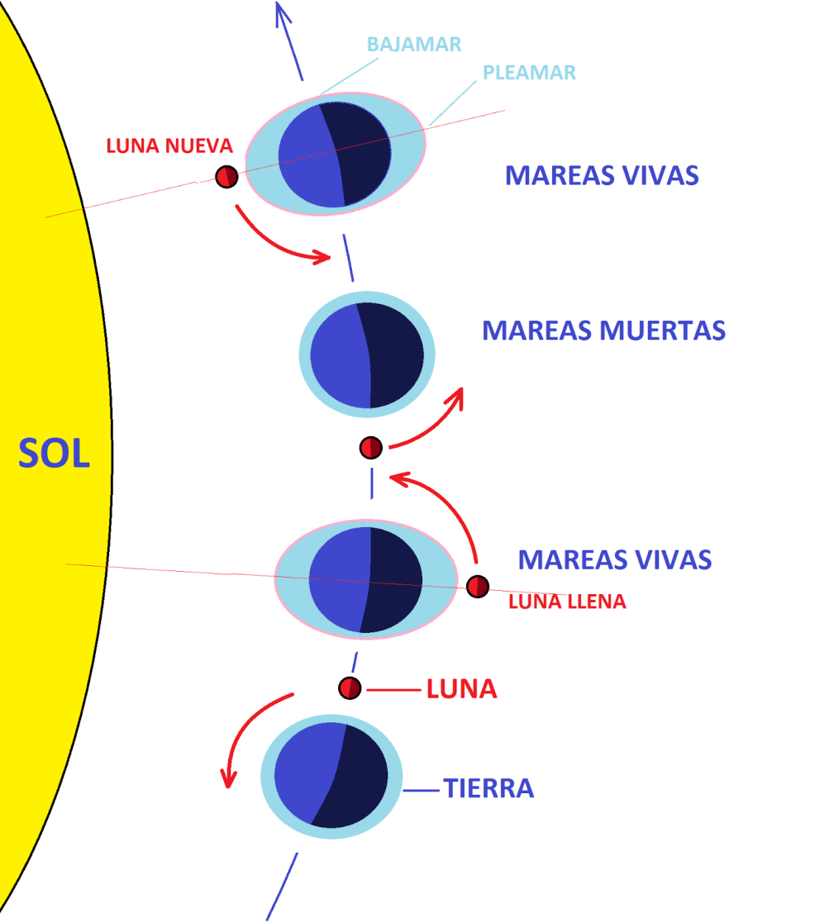
LAS MAREAS
Variación en el nivel del agua de la superficie de la Tierra como consecuencia de la fuerza de gravedad existente, principalmente, entre la Tierra y la Luna.

